Slide 1
Matematicas 7°Basico
Colegio Numancia
Fecha: 12 de Abril.

Slide 2
12 de Abril
Objetivo: Corregir evaluacion formativa ubicacion fracciones en la recta numerica

Slide 3
Ruta de aprendizaje
01
02
Correccion evaluacion formativa
Dudas
Preguntas
Escala de Notas
Dudas
Preguntas

Slide 4
Correccion de las preguntas.

Slide 5
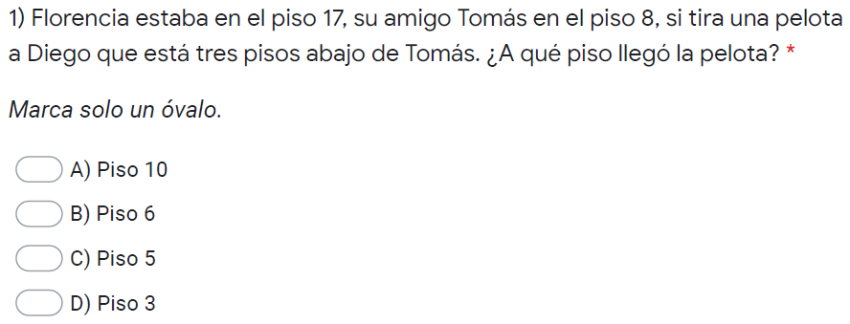
Revisión
8 – 3 = 5
X

Slide 6
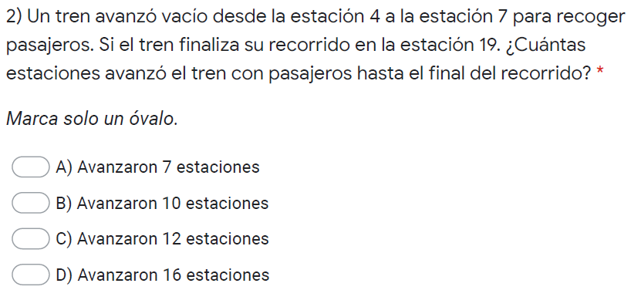
19 – 7 = 12
X

Slide 7
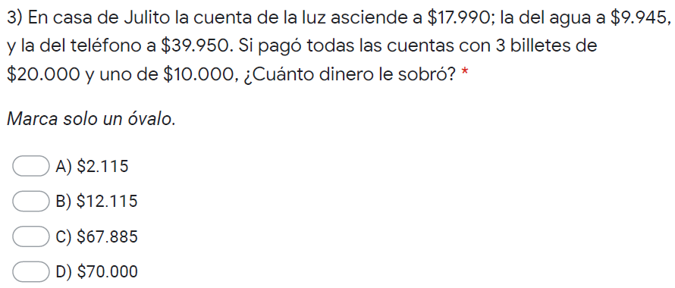
Cuentas:
17.990 + 9.945 + 39.950 = 67.885
Pagar: 70.000
70.000 – 67.885 = $2.115
X

Slide 8
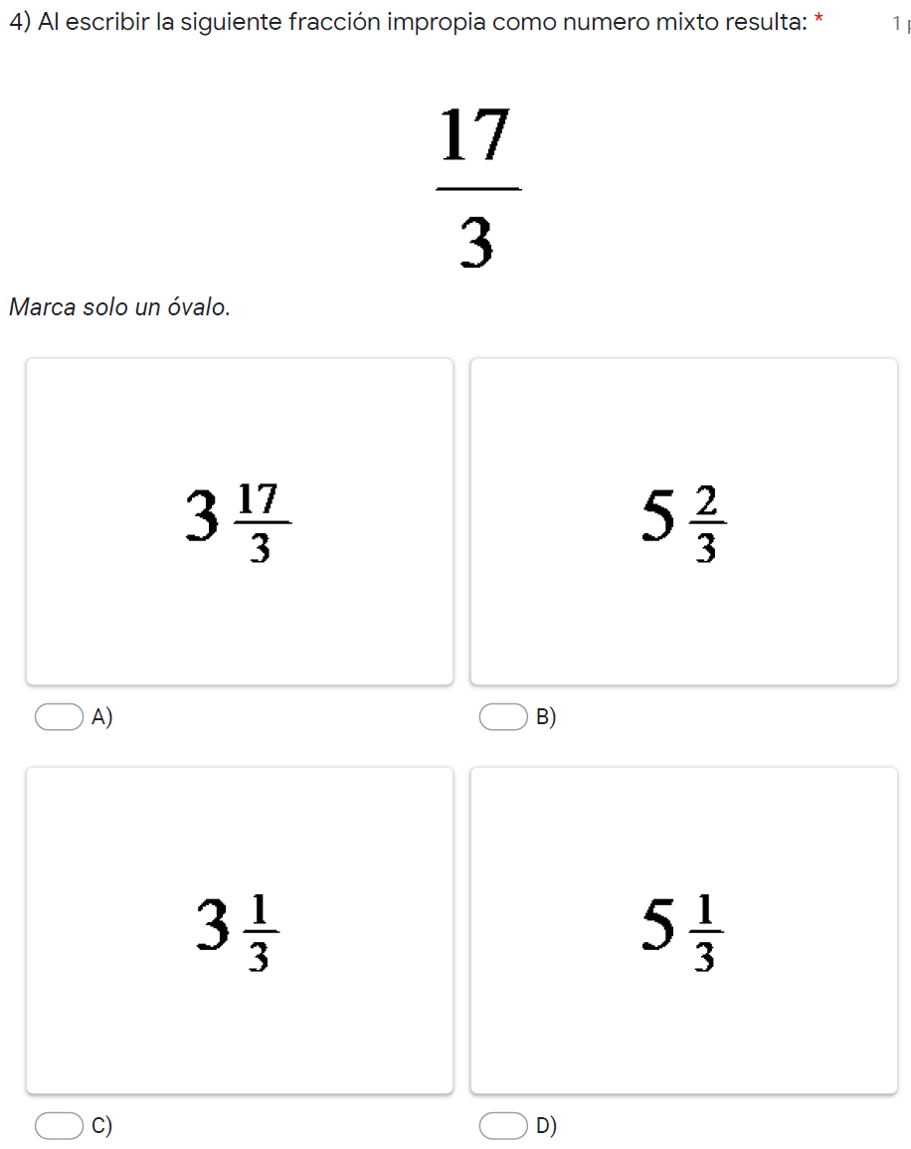
17 : 3 = 5
-15
2
X

Slide 9
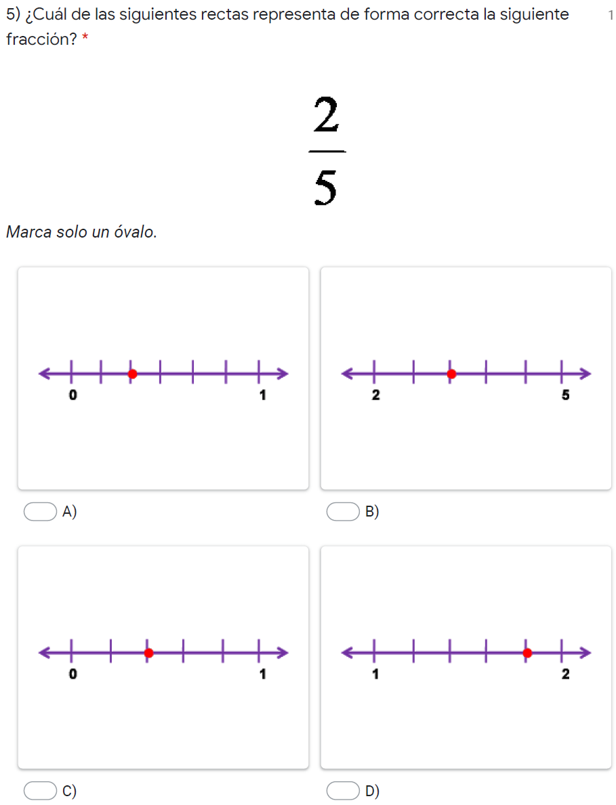
X

Slide 10
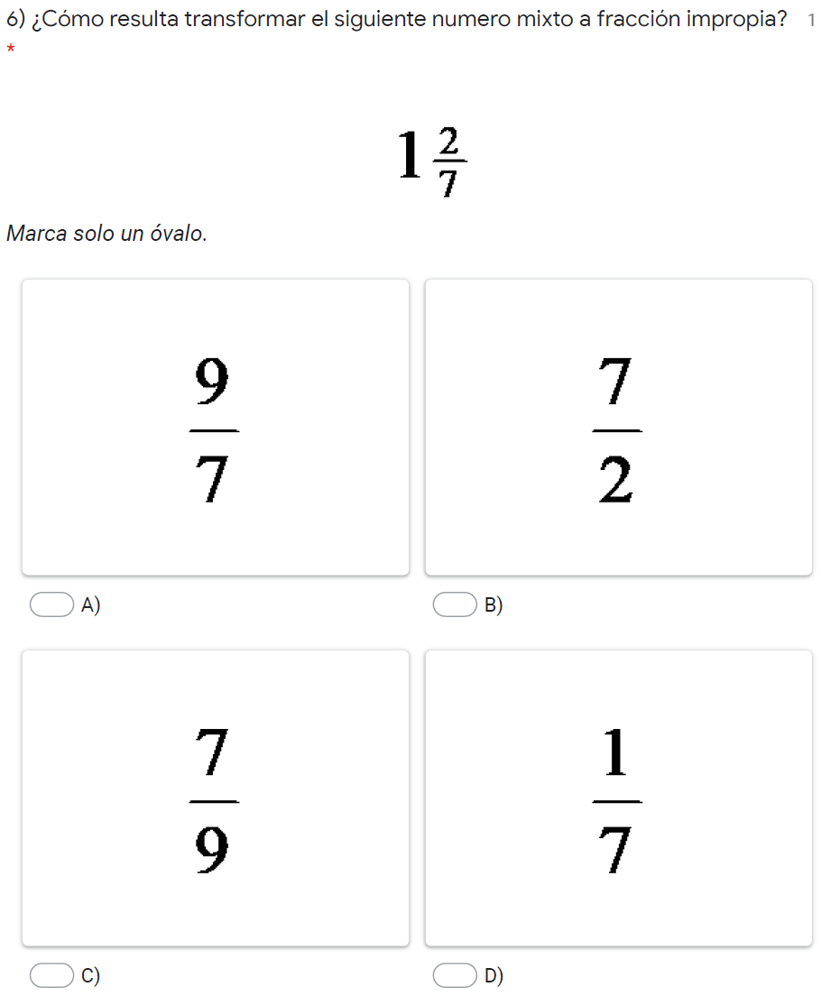
X

Slide 11
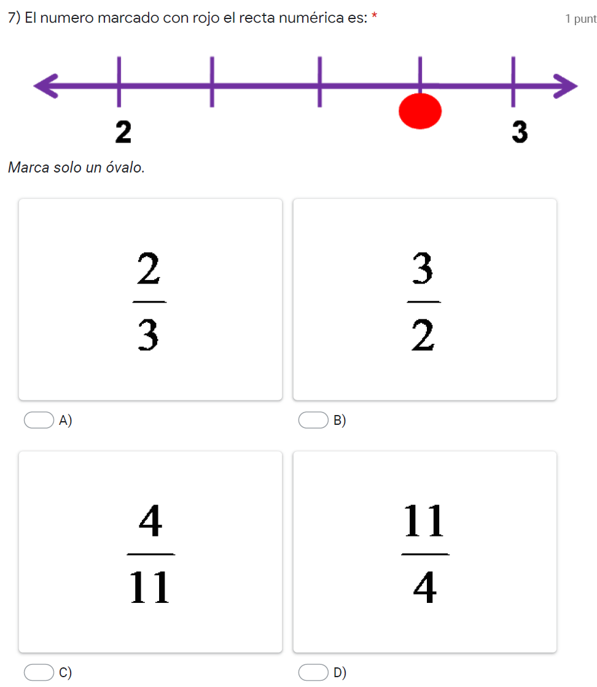
11 : 4 = 2
-8
3
X

Slide 12
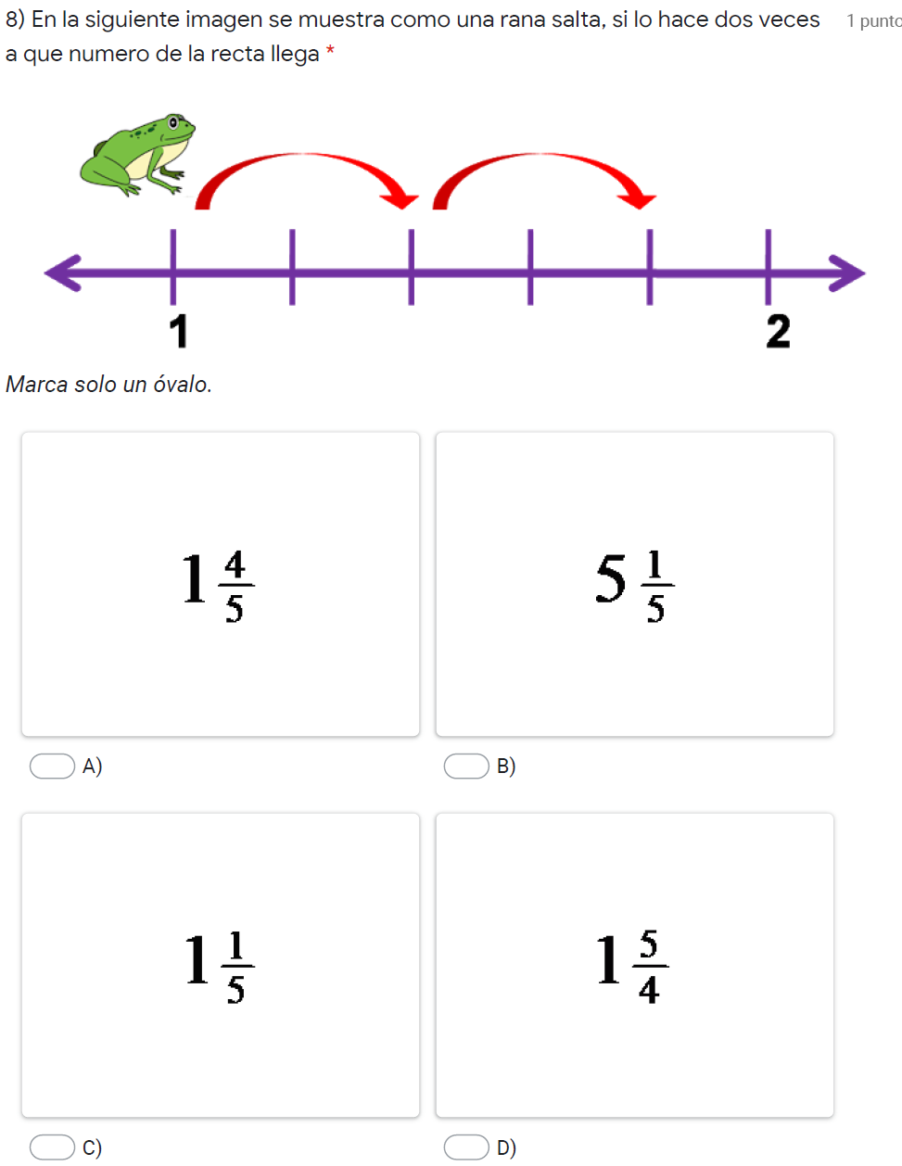
x

Slide 13
27 + 3 – 9 + 16
30 – 9
21 + 16
37
4.500 : 90 =
450 : 9 = 50

Slide 14
Escala de Notas…
Puntaje | Nota
0 | 2,0
1 | 2,4
2 | 2,8
3 | 3,2
4 | 3,6
5 | 4,0
6 | 4,6
7 | 5,2
8 | 5,8
9 | 6,4
10 | 7,0

